Slide 1
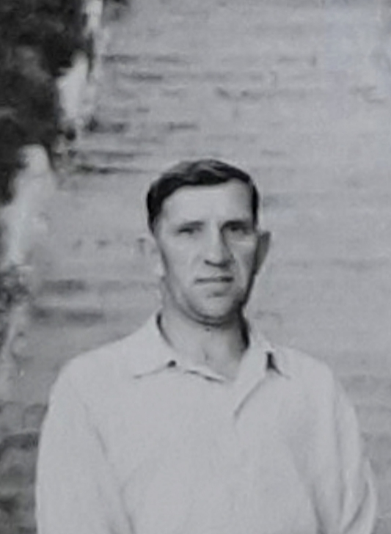
Егоров Александр Иванович (1914-1995)
Рядовой (разведчик) 440 отдельного саперного батальона 377 стрелковой дивизии 3-го Прибалтийского фронта. Участник войны с Финляндией в 1940 году. С 1942 по 1944 год находился в партизанском отряде, действовавшим в Новгородской и Ленинградской области. С марта 1944 года после освобождения Ленинградской области находился в составе Советской армии. В октябре 1944 после тяжелого ранения попал в госпиталь. Комиссован с инвалидностью из Советской армии в апреле 1945 года. Награждён медалью «За победу над Германией» и орденом «Красной звезды». В 1985 в честь 40-летия Победы награжден орденом «Отечественной войны» 1 степени.

